Slide 1
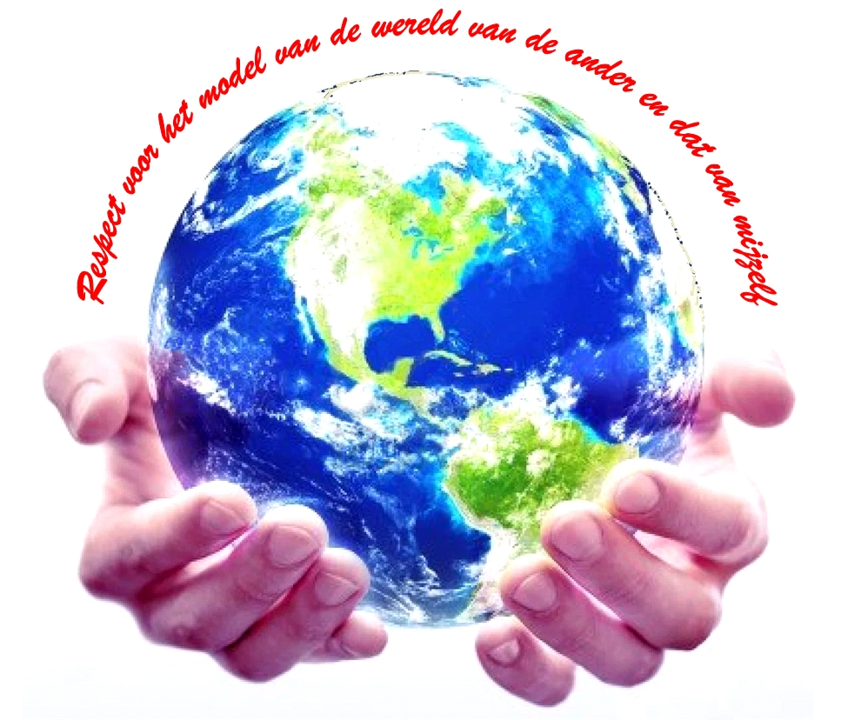
bij de NLP-vervolgcursus “Je ongekende vermogens nog beter ontwikkelen”
Videotechniek
Verwerk vervelende ervaringen
Volksuniversiteit Zwolle
Week 5

Slide 2

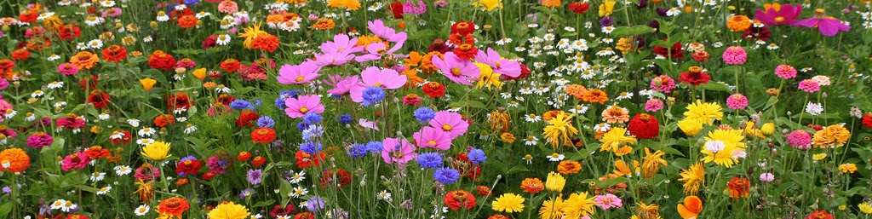
Zonne-straaltjes
In tweetallen, 2 minuten elk.
Focus op een recente gebeurtenis die goed en/of nieuw was. Waarin je energie, blijheid of geluk voelde.
Deel in de hele groep de titel van jouw ervaring en laat je gevoelens op je gezicht zien

Slide 3

Open Frame: kijken vanuit NLP
Vragen
Gebeurtenissen
Korte verhalen
Successen
Teleurstellingen
Problemen
Oplossingen
Levenservaringen
Doel: toepassen van NLP in jouw eigen werkelijkheid.

Slide 4
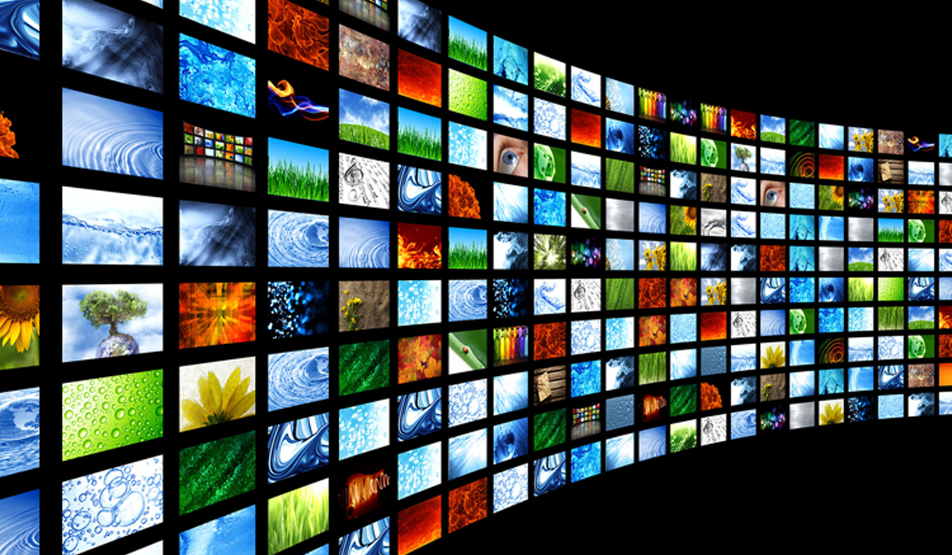
Video techniek

Slide 5
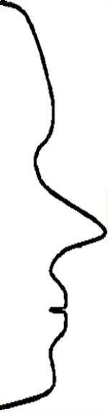


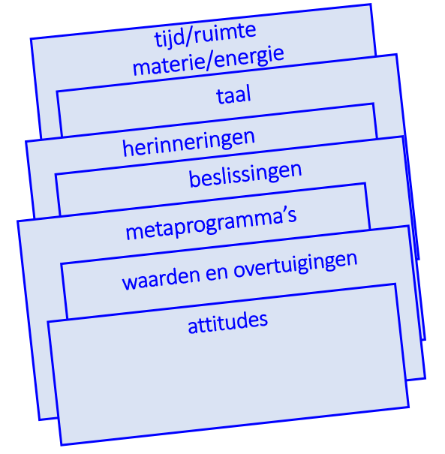


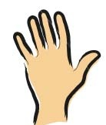
Wat zijn onze interne voorstellingen?
De Kaart ………..
…………….. is niet …..…………….…..
Het Gebied
Interne
Video
FILTERS
Weglaten
Externe
Prikkel
Vervormen
Generaliseren
Stemming
Z I N T U I G E N
Wereld-
model
Fysiologie
Verander de kaart niet het gebied
Taal/Gedrag
S

Slide 6
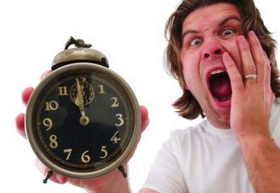
Interne Video’s
Wat zijn onze interne video-voorstellingen?
Bijv. bij te laat komen
Wat laten we weg?
Wat is onze vervorming?
Wat generaliseren we?

Slide 7
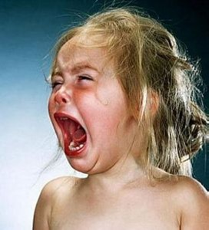
Hoe herken je of een gebeurtenis onverwerkt is?
SEG
Significant Emotionele Gebeurtenis
Een kleine of grote gebeurtenis in het verleden, waaraan je soms terug denkt en ……
waarbij je je emotioneel voelt worden, of
waarbij er dan een soort verlamming over je komt, of
waarbij je dan je vermogen verliest om helder te denken, of
waarbij je dan overschakelt naar je ‘overlevings’-strategie, of
waarbij de herinnering aan een SEG vaak terug komt.

Slide 8
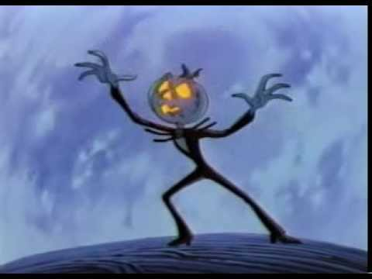
Een SEG wil je graag kwijt:
Je droomt over de SEG
Je hebt er zelfs een nachtmerrie over,
Op onverwachte momenten ben je even ´weg´ je aandacht gaat even naar die herinnering.
Bij iets waar je tegen op ziet, speelt het een rol die je ervan weerhoudt om iets waardevols te ondernemen.

Slide 9
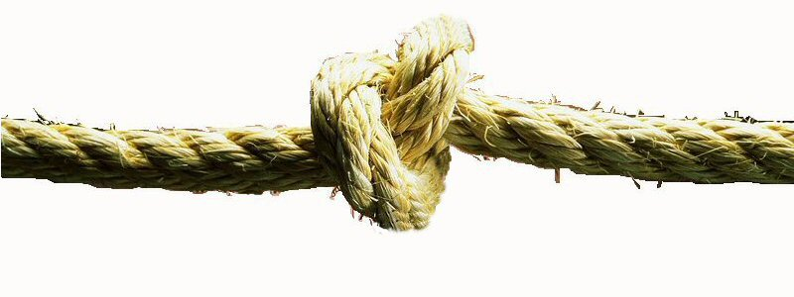
Wanneer pas je de ‘video techniek’ toe?
1. Als je een onverwerkte ervaring hebt.
2. Als je iets hebt meegemaakt waar je moeilijk over kunt praten.
3. Als er iets gebeurt, wat je terug brengt (triggert of restimuleert) naar iets uit je verleden, zonder dat je direct weet waar het over gaat.
4. Als je tegen iets op ziet in de toekomst.

Slide 10
Geassocieerd en gedissocieerd
3
Derde Positie
Gedissocieerd van jezelf
en van de ander
Ook genoemd: Meta positie, de waarnemer of helicopter
hij/zij
1
2
jij
ik
Tweede Positie Geassocieerd in de ander
Eerste Positie
Geassocieerd in jezelf

Slide 11
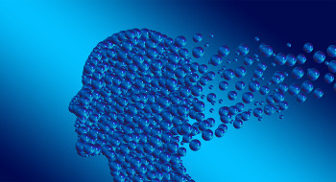
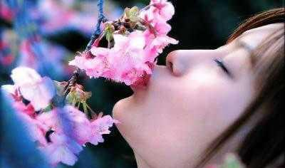
Gedissocieerd:
afstand houden
loslaten
er naar kijken
Geassocieerd:
naar je toe halen
vastpakken
er in kruipen

Slide 12
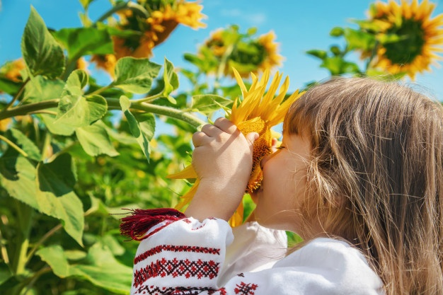
Wat is dit?
Geassocieerd of gedissocieerd?

Slide 13
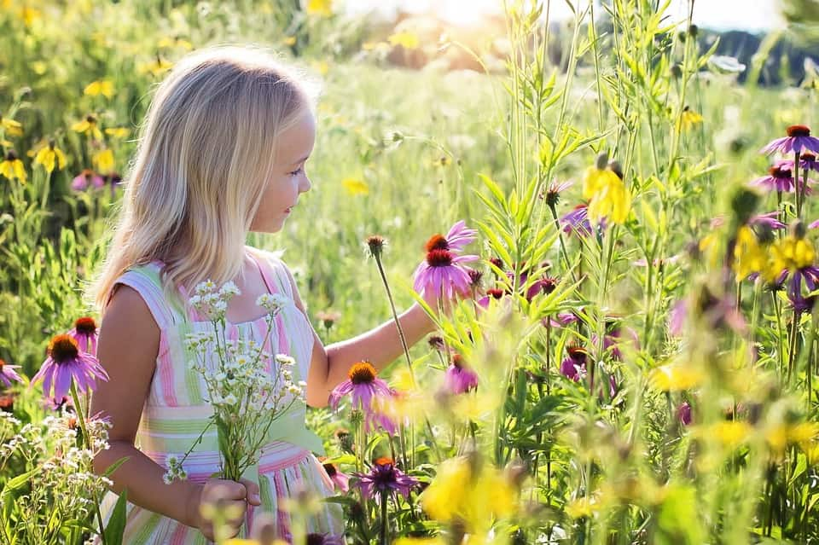
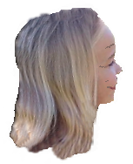
Van Gedissocieerd (afstand houden)
naar Geassocieerd (er in kruipen)
Projecteer een blijde gebeurtenis op een witte muur
gedissocieerd
Maak de kleuren zo levendig mogelijk,
laat het bewegen,
luister naar de geluiden
Neem het beeld in je handen en breng het naar je hart.
= geassocieerd

Slide 14
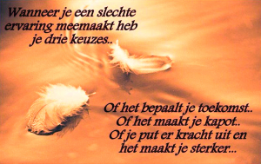
Wat doe je met een trauma?

Slide 15
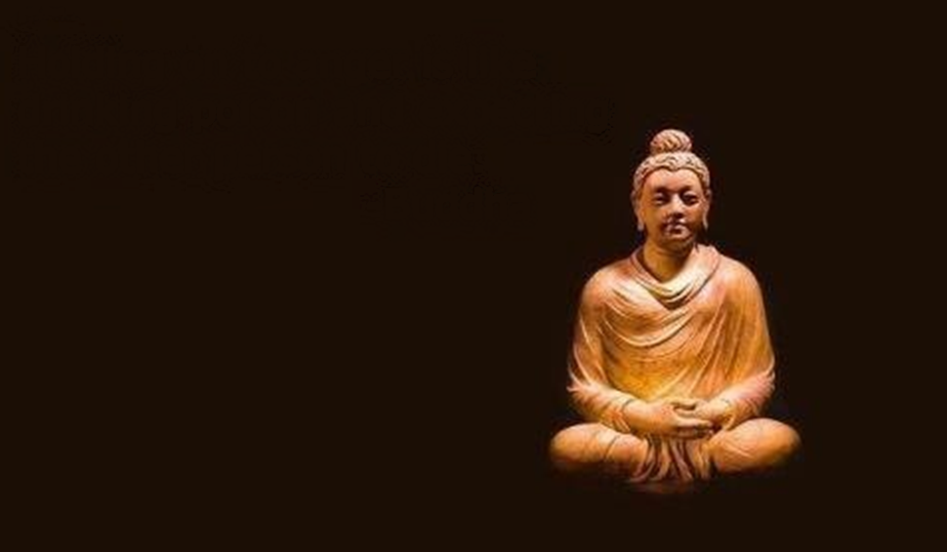
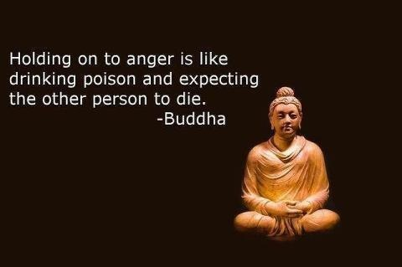
Een trauma met boosheid
Boosheid vasthouden is als
Vergif drinken
En verwachten
Dat de andere persoon zal sterven.

Slide 16
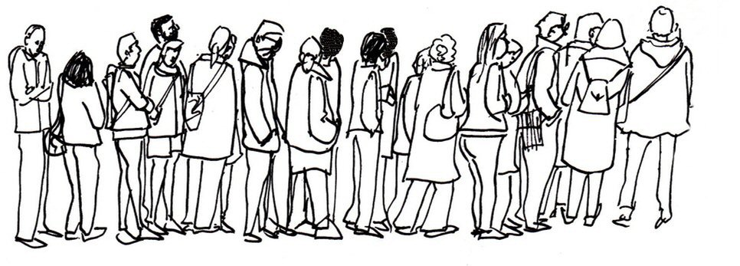
Oefening 41: Associëren en Dissociëren
Ga met zijn allen in een rij staan.
Projecteer een leuke herinnering op de muur.
Zoals hieronder
scherm veraf
Loop nu van de muur weg.
Dit is gedissocieerd.
Wat gebeurt er met je gevoelens?
Loop naar de muur en pak nu de projectie van de muur en ga er in staan.
Dit is geassocieerd.
scherm dichtbij
Wat gebeurt er met je gevoelens?

Slide 17


De essentie van de videotechniek is:
Alles omvattende Liefde sturen naar jezelf in de beelden van je herinnering

Slide 18
42 Video techniek
Het brein kan enkel verhalen verwerken, geen pijnpunten.
In de videotechniek gebruiken we daarom positieve ervaringen om de negatieve te verwerken.
Projecteer een vervelende ervaring op de muur.
‘Ik hier - zij/hij daar op het scherm’.
Houd je ogen gericht op het scherm.
Kijk met een liefdevolle en ondersteunende houding naar hem/haar (jezelf) daar op het scherm.
Stuur allesomvattende liefde.
Breng dit tot uiting telkens als er iets pijnlijks omhoog komt.
Gebruik de tegenwoordige tijd.

Slide 19

Video techniek
Muur
Scherm
herinnering
Projectie van een interne voorstelling =
‘video’ uit het verleden op een muur,
om van deze herinneringen de negatieve energie weg te nemen
Spreek als je het over jezelf in de projectie hebt
in de 3e persoon: hij/zij in dat plaatje doet dit voelt dat….

Slide 20
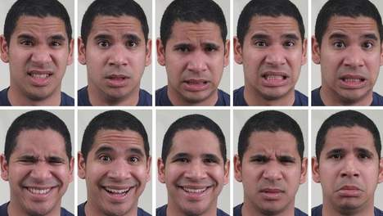
Maak van de interne voorstelling een video met 5 plaatjes
1
2
3
4
5
Vóór de SEG
Toen alles nog goed was
Het begin van de SEG
Het hoogtepunt van de SEG
Het einde van de SEG
Na de SEG
Toen alles weer goed was

Slide 21

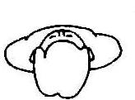
Video techniek: projectie in de 3e positie
1
Voor de SEG, toen alles nog OK was.
2
Het begin van de SEG.
3
Het moment van de SEG.
4
Het einde van de SEG.
5
Na de SEG toen alles weer OK was.
Titel 1: ………
Titel 2: …….
Titel 3: …....
Titel 4: ……
Titel 5: ………
ik=hij/zij in de video op het scherm
Zeg iets lefdevols tegen hij/zij op het scherm

Slide 22
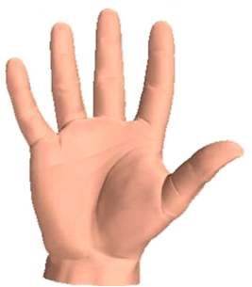
Video techniek gebruik je vingers
1. Voor de SEG, toen alles nog OK was
Titel 3
Titel 2
3
2
4
Titel 4
2. Het begin van de SEG
Titel 1
1
3. Het meest emotionele moment van de SEG
5
Titel 5
4. Het einde van de SEG
Benoem de vijf plaatjes op iedere vinger van je hand.
Begin nu met 5 en ga één voor één naar 1.
Haal alle kleur er uit.
Verminder het contrast.
Haal alle beweging er uit.
Herhaal de plaatjes van 1 tot 5 sneller en sneller.
Ga nog enkele malen achterste voren.
5. Na de SEG, toen het weer OK was

Slide 23
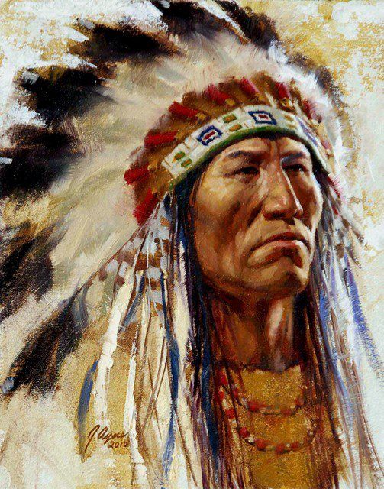
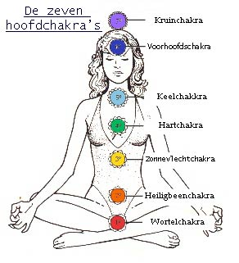
Visualisatie: Het licht inademen
(White Eagle)
Visualisatie:
Stel je voor dat je 's morgens opstaat, ………
Het zal jou een gevoel van vrede en beheersing schenken.

Slide 24
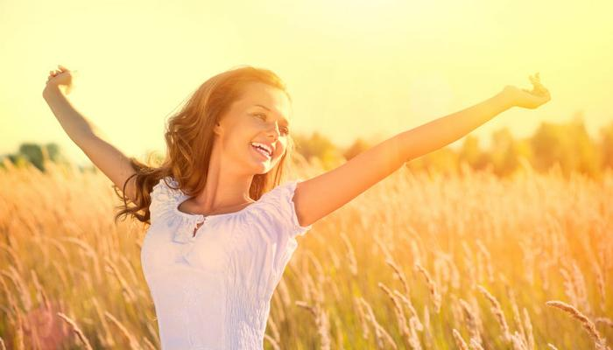
Het geluk van je vrij voelen
na het verwerken van een trauma

